Slide 1
화면명
랜딩 페이지
요구사항 ID
R-001
화면 경로
루트(비로그인 진입점)
화면 ID
L-1
h
halil
기능
연동 서비스
요금제
문의하기
2
로그인
무료로 시작하기
Description
1
상단 CTA (무료로 시작하기)
· 회원가입(A-2)으로 이동
✨ AI 기반 업무 배정 코파일럿 halil 출시
흩어진 업무, AI가 정리하고 배정까지
2
상단 네비게이션 로그인 링크
· 로그인(A-1)으로 이동
문서·일정·인력 데이터를 연결하면, halil이 최적의 담당자를 찾아 추천합니다. PM의 승인 한 번으로 Jira 티켓까지 스마트하게 생성하세요.
3
구성 섹션
· trust-section(고객 로고), features, how-it-works(4단계), feature-detail×2(AI 근거·워크로드), integrations, pricing, cta-banner, footer
무료로 시작하기
데모 보기
1
workspace.halil.ai
Workspace 연결됨
Check Point
분석된 문서 목록
AI
추천 배정 제안
신뢰도 98%
· 페이지가 매우 길어(4123px) 화면정의서엔 대표 구간만 캡처
2024_Q4_마케팅_기획서.gdoc
추출된 업무
· CTA 버튼 라벨은 실제 프레임 확인 후 정확한 문구로 교체 필요
시스템_성능_개선_요구사항.pdf
"Q4 캠페인용 성과 대시보드 UI 개발 및 API 연동"
유저_피드백_스프레드시트.gsheet
김민수 (Frontend Lead)
승인 후 Jira 생성
현재 워크로드: 여유 (20%)
🤖 추천 근거
김민수님은 지난 분기 '대시보드 연동 모듈' 개발을 주도하였으며, 캘린더 분석 결과 이번 주 여유 일정이 12시간 확인됩니다.

Slide 2
화면명
로그인
요구사항 ID
R-002
화면 경로
랜딩 페이지 → 로그인
화면 ID
A-1
Description
1
로그인 버튼
· 이메일·비밀번호 인증. 성공 시 온보딩 완료 여부로 대시보드/온보딩 분기, 실패 시 에러 표시
halil
Google 계정으로 로그인
AI 기반 업무 배정 코파일럿
2
· 계정 인증용 OAuth 팝업(프로필·이메일 scope). 커넥터용 Drive/Calendar 권한과 별개
로그인
3
Jira 계정으로 로그인
서비스를 이용하려면 로그인을 진행해주세요.
· 계정 인증용 OAuth 팝업(프로필·이메일 scope)
이메일
name@company.com
4
비밀번호 찾기 링크
비밀번호
· 비밀번호 재설정 화면(A-3)으로 이동
비밀번호를 입력하세요
1
로그인
5
회원가입 링크
· 회원가입 화면(A-2)으로 이동
또는
2
Google 계정으로 로그인
Check Point
3
Jira 계정으로 로그인
· 로그인 실패 횟수 제한 및 계정 잠금 처리 (보안 항목)
· 아이디 찾기 미구현 — 이메일=ID, 역조회는 계정 존재 유출 위험
4
· Google 로그인·온보딩 커넥터 scope 통합 여부 팀 결정 필요
비밀번호 찾기
5
계정이 없으신가요? 회원가입

Slide 3
화면명
회원가입
요구사항 ID
R-003
화면 경로
랜딩 페이지 → 회원가입
화면 ID
A-2
Description
1
가입 버튼
halil
· 이메일·비밀번호 검증 후 계정 생성
AI 기반 업무 배정 코파일럿
2
로그인 버튼
· 로그인 페이지로 이동
회원가입
halil과 함께 지능형 업무 배정을 경험해 보세요.
Check Point
이름
*
· 역할(팀장/팀원)은 선택
홍길동
· 워크스페이스 생성에 별도 자격 검증 없음 — MVP 스코프
이메일 주소
*
name@company.com
비밀번호
*
8자 이상의 영문, 숫자 조합
비밀번호 확인
*
A-3
비밀번호를 한번 더 입력해 주세요
1
가입하기
또는
이미 계정이 있으신가요? 로그인
2

Slide 4
화면명
비밀번호 찾기
요구사항 ID
R-004
화면 경로
로그인 → 비밀번호 찾기
화면 ID
A-3
A-3
Description
1
이메일 입력 + 재설정 링크 보내기
· 입력 이메일로 재설정 링크 발송. 계정 존재 여부와 무관하게 동일한 성공 문구 표시
2
로그인으로 돌아가기 링크
· 로그인 화면(A-1)으로 이동
halil
AI 기반 업무 배정 코파일럿
Check Point
비밀번호 찾기
· 이메일 존재 여부와 무관하게 항상 동일 문구 노출 — 계정 존재 유출 방지 (A-1 아이디 찾기 미구현과 동일 원칙)
가입한 이메일 주소를 입력하시면 비밀번호 재설정 링크를 보내드립니다.
· 재설정 링크는 일정 시간 후 만료 처리 필요
이메일 주소
*
name@company.com
1
재설정 링크 보내기
2
로그인으로 돌아가기

Slide 5
화면명
커넥터 연결 / 온보딩
요구사항 ID
R-005
화면 경로
로그인 → 온보딩
화면 ID
B-1
Description
1
Jira 연결하기
· 워크스페이스 URL·API 토큰 입력 모달. 실패(401/403) 시 재시도 안내
PM / 관리자 전용 온보딩
2
Google Docs 연결하기
외부 서비스 연결
· Drive OAuth 인증 팝업. 성공 시 상태 "연결됨"으로 갱신
업무 배정에 필요한 조직의 외부 서비스를 안전하게 연결해주세요
Google Calendar 연결하기
1
2
3
4
3
· Calendar OAuth 인증 팝업. Docs와 별도 scope로 동의
미연결
미연결
미연결
연결됨
4
People DB 설정 관리
Jira
Google Drive
Google Calendar
People DB
· MVP는 시드 데이터로 사전 연결됨 상태. 클릭 시 구성 내용 확인만 가능
프로젝트 보드, 이슈 진행 상황, 그리고 개발 태스크 백로그를 할릴 AI가 직접 읽고 동기화합니다.
문서 관리 및 공유, 협업 문서를 안전하게 연결해 업무 배정에 활용합니다.
일정 및 캘린더 관리, 사내 스케줄과 미팅 정보를 실시간으로 연결해 분석에 활용합니다.
인력 정보 데이터베이스. 팀원별 스킬, 가용성, 역할 정보를 연동합니다.
Check Point
· 실제 카드는 4개(Docs/Calendar/Jira/People DB) — Description 갱신 반영
연결하기
연결하기
연결하기
설정 관리
· Google Calendar를 조직 온보딩에 둘지, 개인 커넥터(G-3)로 옮길지 팀 결정 필요
· 필수 커넥터 조합 후 "다음" 버튼 비활성화 (가정 — 최종 확정 필요)
다음 단계로
· 인증 실패(401/403)·요청과다(429) 시 재시도/대기 안내
나중에 하기

Slide 6
화면명
데이터 소스 설정 (빈 상태)
요구사항 ID
R-006
화면 경로
온보딩 → 폴더 선택
화면 ID
C-1
Description
1
Google Drive에서 폴더 선택 버튼
데이터 소스 설정
· Google Picker 실행 (다중 선택 가능). Picker UI 자체는 Google 제공, 별도 디자인 없음
서비스에서 활용할 지식 베이스 폴더를 지정하고 연동할 파일 목록을 확인합니다.
2
이전 단계 버튼
· 온보딩(B-1)으로 복귀
프로젝트 문서를 가져올 폴더를 선택해주세요
Check Point
Google Drive에서 마크다운, PDF, 오피스 문서 등이 보관된 폴더를 연결할 수 있습니다.
1
Google Drive에서 폴더 선택
· 이 상태에서 "다음" 버튼은 비활성화 (폴더 미선택)
· Picker 로딩 중/취소/에러(토큰 만료 등) 상태는 이 화면 위에서 처리, 화면 전환 없음
· 폴더 선택 완료 시 C-1(선택 완료 상태) 화면으로 갱신
2

Slide 7
화면명
데이터 소스 설정 (선택 완료 상태)
요구사항 ID
R-007
화면 경로
온보딩 → 폴더 선택
화면 ID
C-1
Description
1
Google Drive 폴더 선택 및 관리
데이터 소스 설정
Google Picker를 통해 지식 베이스로 연동할 폴더를 다중 선택하고, 추가된 폴더 목록(파일 개수 포함)과 개별 '제거' 버튼을 제공합니다.
서비스에서 활용할 지식 베이스 폴더를 지정하고 연동할 파일 목록을 확인합니다.
선택된 폴더
2
하위 폴더 포함 및 탐색 길이 설정
2025_프로젝트_기획
제거
토글 스위치를 통해 하위 폴더 포함 여부를 지정하고, 드롭다운을 통해 탐색 깊이(예: 2단계까지 등)를 설정할 수 있습니다.
파일 12개
회의록_모음
제거
3
가져올 파일 목록 미리보기 및 상태 확인
파일 8개
선택된 폴더 내 파일들의 목록과 지원 여부(지원됨/미지원)를 확인하며, 미지원 파일 제외 안내 문구를 노출합니다.
일일보고서_2025
제거
하단 단계 이동 버튼
파일 23개
4
Check Point
'이전 단계'로 돌아가거나, 설정 완료 후 '다음: 폴더 역할 지정' 버튼을 눌러 다음 화면으로 이동할 수 있습니다.
1
+ 폴더 추가
2
하위 폴더 포함
탐색 깊이
2단계까지
3
· 지원 형식: Google Docs/PDF/DOCX만 "지원됨", 스프레드시트(xlsx)는 미지원
· 미지원 파일 카운트는 전체 파일 목록 기준으로 계산
· 빈 상태(폴더 미선택)는 별도 화면(folder-select-empty) 존재
· 폴더 변경 시 기존 인덱스 처리 방식은 미정 (삭제/유지/재스캔 중 택1 필요)
1개 파일은 지원되지 않는 형식이라 제외돼요
4

Slide 8

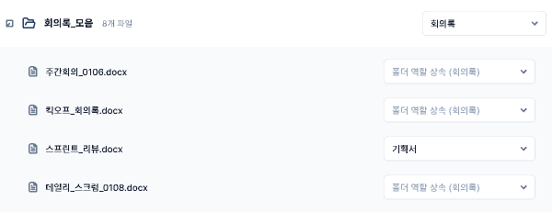
화면명
폴더별 역할(role) 지정
요구사항 ID
R-008
화면 경로
폴더 선택 → 폴더 역할 지정
화면 ID
C-2
Description
1
폴더별 role 드롭다운
· 기획서/회의록/일일보고서/개인/미분류 중 선택, 폴더 단위 기본값
2
파일별 role 개별 재지정(펼침)
1
· 기본은 폴더 role 상속, 필요한 파일만 개별 override 가능
Check Point
2
· 파일 단위 지정은 선택적 · 기본 접힘 상태로 편의성 유지
· role_override 없으면 folder_config.role 상속
이전 단계
다음: 워크로드 설정

Slide 9
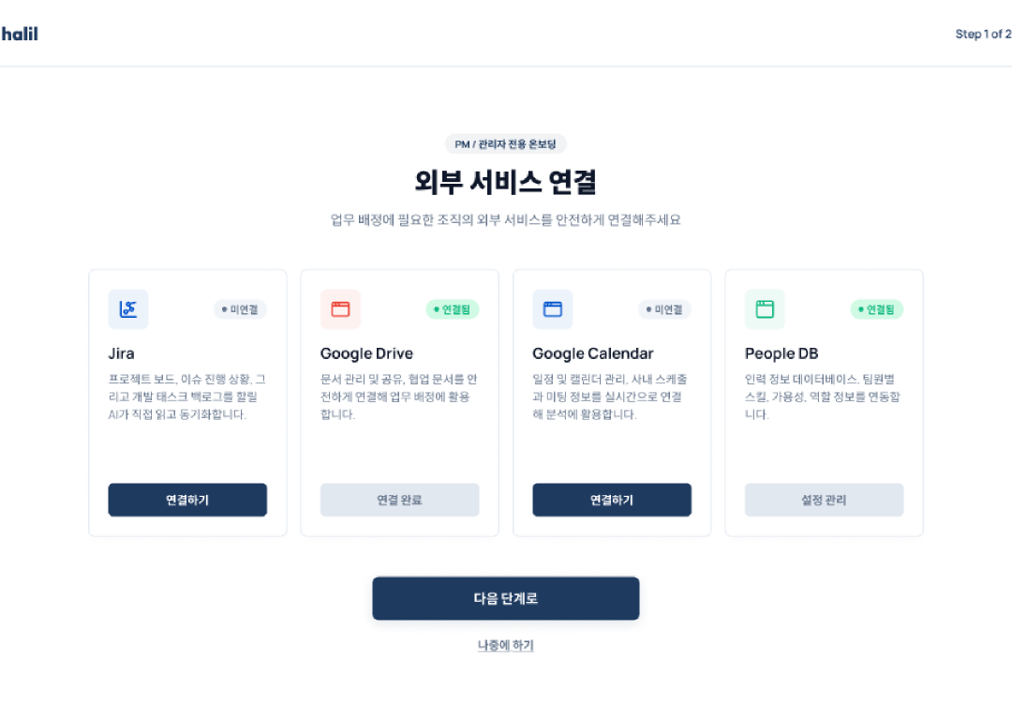
화면명
외부 서비스 연결
요구사항 ID
R-009
화면 경로
온보딩 > 외부 서비스 연결
화면 ID
C-3
Description
1
외부 서비스 연결 카드 UI
Jira, Google Drive, Google Calendar, People DB 등 4개의 외부 서비스를 카드 형태로 배치하여 각 서비스의 역할과 연결 상태를 보여줍니다.
연결 상태 분기 및 액션 버튼
2
연결 상태 분기 및 액션 버튼
2
미연결 시 '연결하기' 버튼을 제공하여 인증을 진행하고, 연결 완료 시 '연결 완료' 또는 '설정 관리' 상태로 전환됩니다.
미연결 시 '연결하기' 버튼을 제공하여 인증을 진행하고, 연결 완료 시 '연결 완료' 또는 '설정 관리' 상태로 전환됩니다.
1
3
온보딩 단계 이동 및 하단 액션
Check Point
우측 상단에 진행 단계(Step 1 of 2)를 노출하며, 필수 서비스 연동 여부에 따라 하단의 '다음 단계로' 버튼 활성화 상태가 제어되고 '나중에 하기'를 통해 건너뛸 수 있습니다
· 필수 서비스(Jira) 미연결 시 '다음 단계로' 버튼 비활성화 처리 필요
· OAuth 인증 실패 시 재시도 안내 메시지 표시 필요

Slide 10
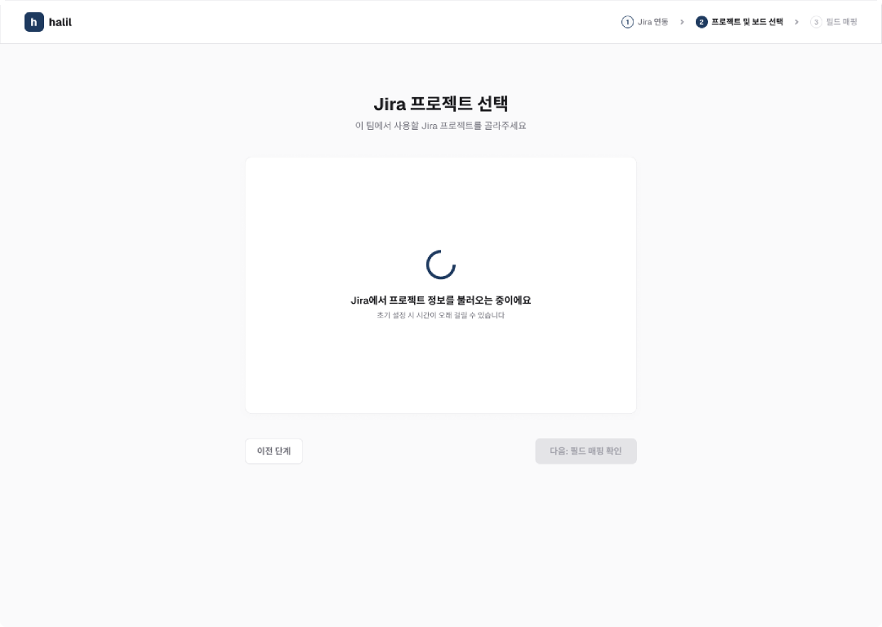
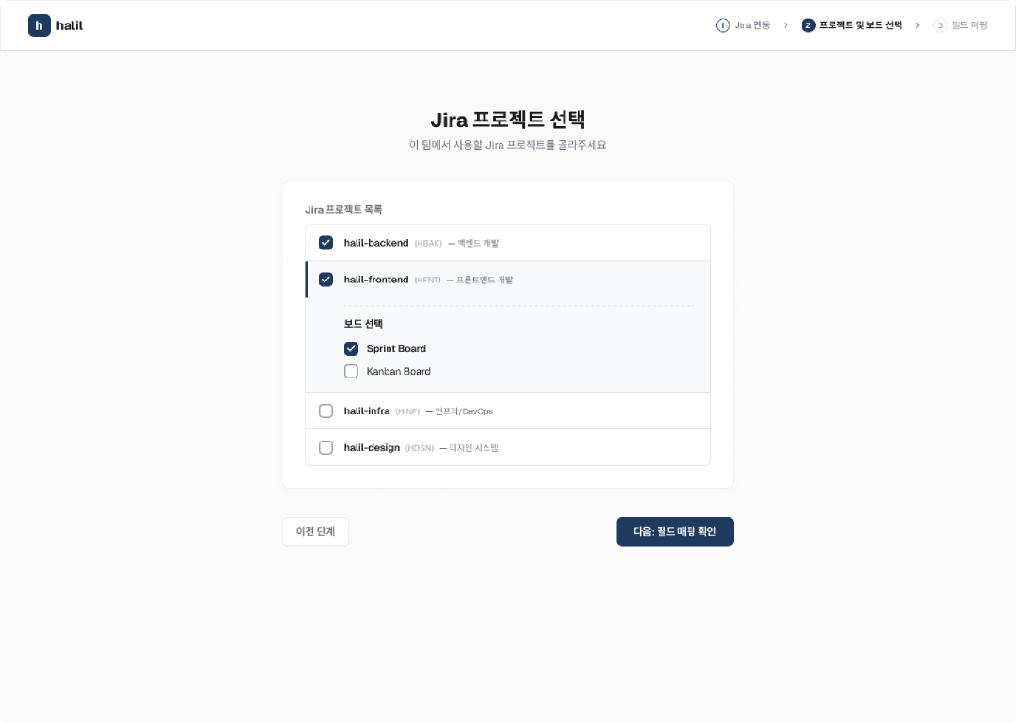
화면명
Jira 프로젝트 선택
요구사항 ID
R-010
화면 경로
커넥터 연결 > Jira 연결 > 프로젝트 선택
화면 ID
C-4
Description
Description
데이터 동기화/로딩
1
Jira 프로젝트 다중 선택 (체크박스)
1
상태 표시: 연동된 외부 Jira 계정으로부터 프로젝트/보드 리스트 데이터를 동기화하는 중임을 나타내는 로딩 스피너(Loading Spinner)를 표시
안내 문구:
메인: Jira에서 프로젝트 정보를 불러오는 중이에요
서브: 초기 설정 시 시간이 오래 걸릴 수 있습니다 (사용자 대기 안내)
· 연결된 Jira에서 프로젝트 목록을 불러와 체크박스로 여러 개를 동시에 선택할 수 있습니다.
보드 선택
2
보드 선택
2
· 선택한 프로젝트 하위의 보드(Sprint Board, Kanban Board) 선택
· 선택한 프로젝트 하위에 속한 보드(Sprint Board, Kanban Board 등)를 지정합니다.
1
2
네비게이션 액션
이전 단계: 이전 연동/설정 화면으로 돌아가는 버튼입니다.
다음: 필드 매핑 확인:
데이터 로딩 및 프로젝트 선택 완료 전까지는 비활성화(Disabled/Grayed-out) 상태를 유지합니다.
동기화 완료 후 프로젝트 선택이 완료되면 활성화되어 클릭 시 다음 단계인 '필드 매핑' 화면으로 진입합니다.
3
필드 매핑 확인
Check Point
· 프로젝트 및 보드 설정을 완료한 후 다음 화면으로 이동합니다.
1
2
Check Point
Check Point
· 필수 커넥터(Docs+Jira) 미연결 시 다음 버튼 비활성 여부 확정 필요
· 프로젝트 목록 로딩 실패 시 재시도 안내 표시
· OAuth 연결 실패 시 에러 안내 + 재시도 제공
· 최소 1개 프로젝트 선택해야 다음 버튼 활성화
2
3

Slide 11
화면명
커넥터 연결 (초기)
요구사항 ID
R-011
화면 경로
Jira 연결 > 프로젝트 선택 > 정보 불러오는 중
화면 ID
C-5
Description
1
데이터 동기화/로딩
상태 표시: 연동된 외부 Jira 계정으로부터 프로젝트/보드 리스트 데이터를 동기화하는 중임을 나타내는 로딩 스피너(Loading Spinner)를 표시
안내 문구:
메인: Jira에서 프로젝트 정보를 불러오는 중이에요
서브: 초기 설정 시 시간이 오래 걸릴 수 있습니다 (사용자 대기 안내)
2
네비게이션 액션
이전 단계: 이전 연동/설정 화면으로 돌아가는 버튼입니다.
다음: 필드 매핑 확인:
데이터 로딩 및 프로젝트 선택 완료 전까지는 비활성화(Disabled/Grayed-out) 상태를 유지합니다.
동기화 완료 후 프로젝트 선택이 완료되면 활성화되어 클릭 시 다음 단계인 '필드 매핑' 화면으로 진입합니다.
1
Check Point
· 필수 커넥터(Docs+Jira) 미연결 시 다음 버튼 비활성 여부 확정 필요
· OAuth 연결 실패 시 에러 안내 + 재시도 제공
2

Slide 12
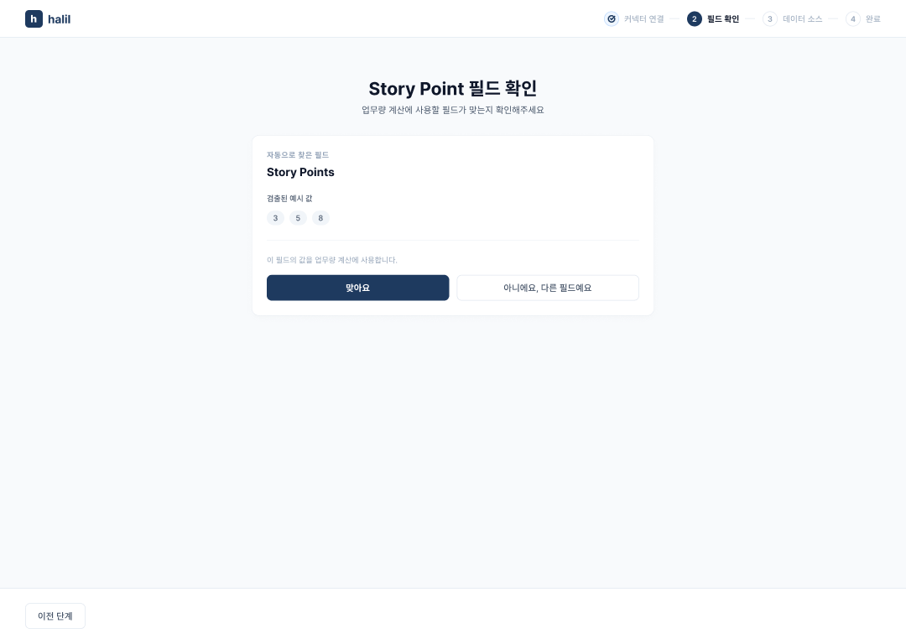
화면명
Story Point 필드 확인
요구사항 ID
R-012
화면 경로
커넥터 연결 > Jira 연결 > SP 필드 확인
화면 ID
C-6
Description
1
자동 감지된 Story Point 필드 확인 요청
· Jira에서 자동으로 감지한 SP 필드명과 샘플 값을 보여주고 올바른지 확인받습니다.
확인/변경 분기
2
확인/변경 분기
2
· '맞아요' 선택 시 다음 단계로 진행하고, '아니에요, 다른 필드예요' 선택 시 필드 변경 화면으로 이동합니다.
1
Check Point
· 필드 감지 실패 시 수동 선택 UI 제공 필요
2
· 미리보기 값이 비어있으면 '데이터 없음' 안내 표시
Check Point

Slide 13
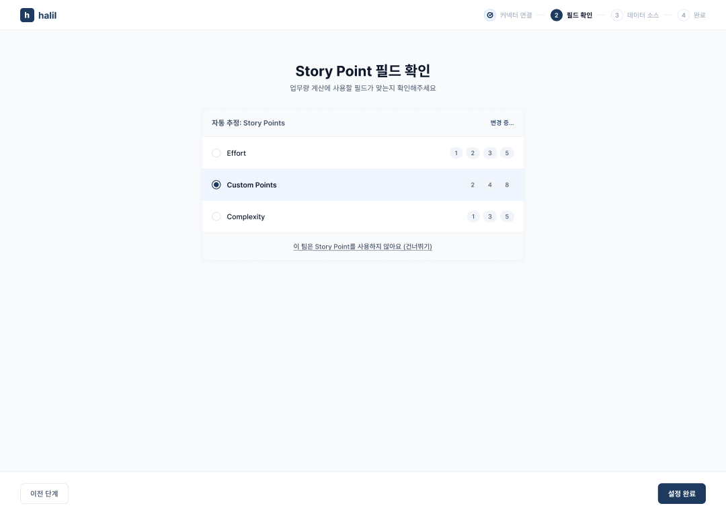
화면명
Story Point 필드 변경
요구사항 ID
R-013
화면 경로
커넥터 연결 > Jira 연결 > SP 필드 변경
화면 ID
C-6-1
Description
1
대안 필드 목록에서 SP 필드 수동 선택
추천된 필드(Effort, Custom Points, Complexity 등) 중 원하는 항목을 라디오 버튼으로 선택합니다.
2
각 필드의 실제 값 미리보기
선택하기 전 각 필드의 샘플 값(예: 1, 2, 3 / 2, 4, 8 등)을 미리 확인하여 올바른 필드인지 판단할 수 있도록 돕습니다.
1
2
3
예외 처리 및 안내 링크
Check Point
목록에 원하는 필드가 없는 경우 Jira 설정 안내 링크를 제공하며, '이 필드는 Story Point를 사용하지 않아요(건너뛰기)' 옵션을 제공합니다.
3
Check Point
· 선택 후 '이 필드로 Story Point를 사용하겠습니다' 확인 문구 표시
· 목록에 원하는 필드가 없을 경우 Jira 설정 안내 링크 제공

Slide 14
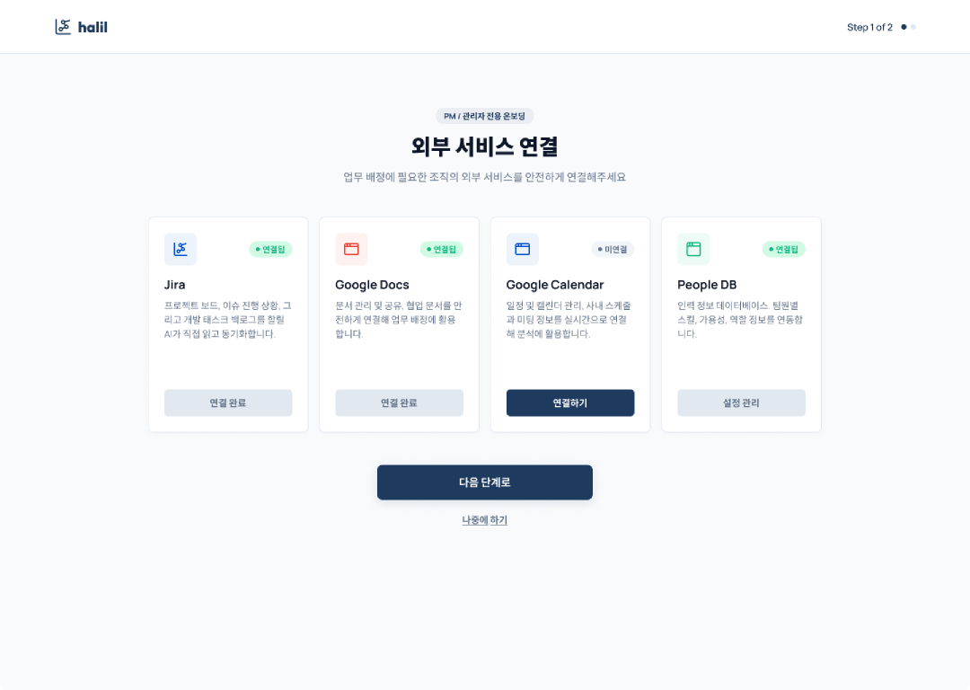
화면명
커넥터 연결 (Docs+Jira 완료)
요구사항 ID
R-014
화면 경로
온보딩 > 커넥터 연결
화면 ID
B-1-1
Description
1
외부 서비스 커넥터 연동 현황
4개 커넥터 제공: 업무 배정 분석에 사용되는 외부 서비스(Jira, Google Docs, Google Calendar, People DB)를 가로 카드 형태로 노출
상태별 배지 및 버튼 동작:
연결됨 (초록색 배지):
Jira, Google Docs: 연동이 완료되어 하단 버튼이 비활성화 상태인 연결 완료로 변경
People DB: 연동 완료 후 설정 변경이 가능하도록 설정 관리 버튼을 제공
미연결 (회색 배지):
Google Calendar: 연동 전 상태로, 클릭하여 계정을 연동할 수 있는 연결하기 (Dark Navy) 버튼을 제공
1
2
온보딩 이동 및 건너뛰기
· Calendar, PeopleDB는 미연결 상태로 남아있으며 선택 연결 가능
3
하단 액션 버튼
연결완료 / 확인:
계정 연동 및 설정이 정상적으로 끝난 후 팝업을 닫는 메인 버튼
클릭 시 모달이 닫히며, 부모 화면(커넥터 목록)의 해당 서비스 카드가 연결됨 (초록색 배지) 상태로 즉시 업데이트
취소 / 다른 계정으로 연결: 연동을 취소하거나 다른 계정으로 다시 인증하고자 할 때 사용하는 보조 버튼
3
Check Point
2
· 필수 커넥터(Docs+Jira) 연결 완료 시 '다음' 버튼 활성화
· OAuth 토큰 만료 시 재인증 안내 자동 표시

Slide 15
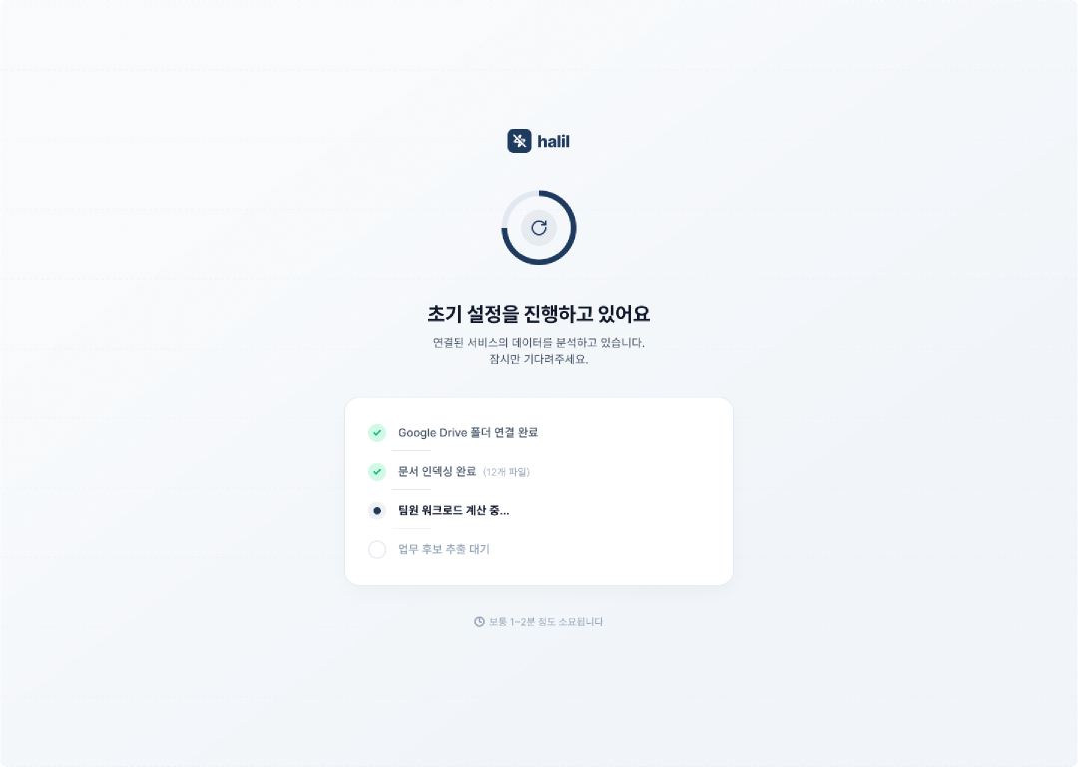
화면명
초기 설정 로딩
요구사항 ID
R-015
화면 경로
온보딩 > 초기 설정 로딩
화면 ID
B-2
Description
1
커넥터 데이터 초기 동기화 진행 표시
Google Drive 폴더 연결, 문서 인덱싱, 팀원 워크로드 계산 단계를 순차적으로 표시합니다.
2
단계별 체크리스트 패턴
완료(초록 체크), 진행 중(파란 스피너), 대기(빈 원)로 상태를 구분합니다.
1
Check Point
· 일부 항목 실패해도 진행은 계속, PARTIAL_RESULT로 대시보드 표시
· 무한 대기 방지를 위한 타임아웃 설정 필요 (논의 필요)
2

Slide 16
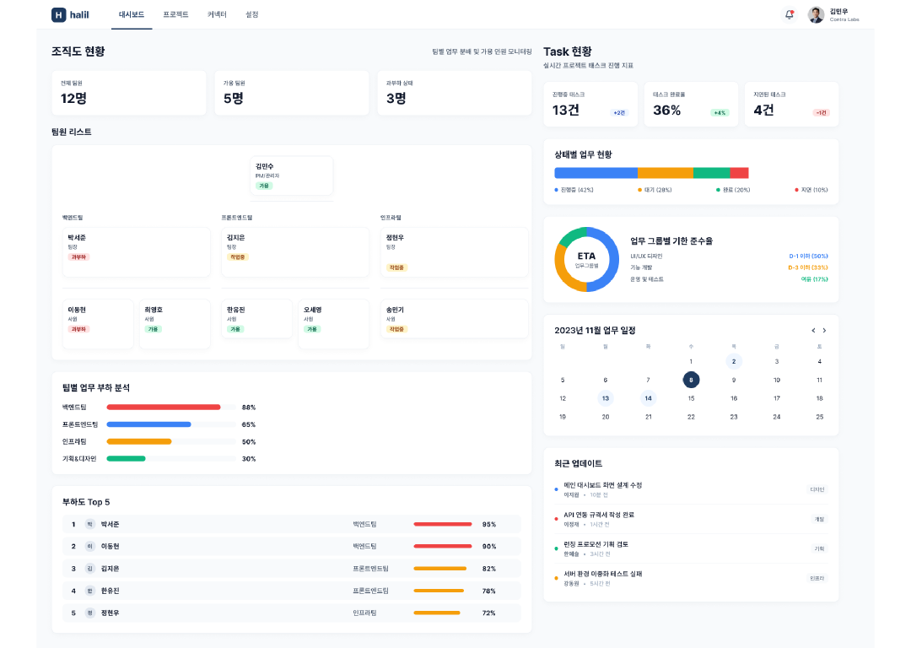
화면명
메인 대시보드
요구사항 ID
R-016
화면 경로
대시보드
화면 ID
D-1
Description
1
조직도 현황 및 팀원 워크로드 표시
· 부서별 조직 구조와 팀원별 업무 부하 순위(Top 5), 팀별 분석 차트를 보여줍니다
2
2
Task 현황 및 일정 캘린더
1
· 실시간 태스크 진행 건수, ETA 기준 일정 준수율, 월간 일정을 한눈에 확인합니다.
2
3
최근 업데이트 내역
Check Point
프로젝트 내 발생한 최근 변경 사항과 작업 이력을 시간순으로 표시합니다.
· 조직도는 People DB 연동 데이터 기반, 미연동 시 빈 상태 안내 표시
· 부하도 Top5 실시간 갱신, 캘린더는 Jira 스프린트와 동기화
3

Slide 17
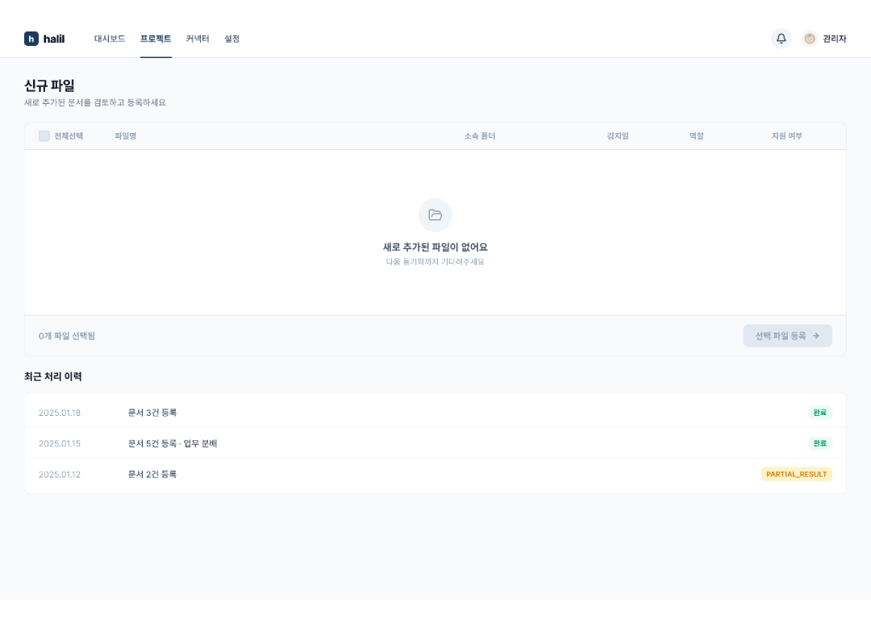
화면명
신규 파일 (빈 상태)
요구사항 ID
R-017
화면 경로
프로젝트 > 신규 파일
화면 ID
E-1
Description
1
신규 파일 비어 있음(Empty) 상태 표시
· '새로 추가된 파일이 없어요' 안내 문구와 함께 동기화 대기 상태를 보여줍니다.
2
파일 추가 +
2
파일 등록 액션
· 우측 하단의 '선택 파일 등록' 버튼을 통해 새로운 파일을 추가할 수 있습니다.
1
3
최근 처리 이력 관리
Check Point
· 하단 영역에서 과거 등록된 문서의 처리 결과(완료, PARTIAL_RESULT 등)를 날짜순으로 확인할 수 있습니다.
Check Point
· 파일 등록 후 자동으로 목록 갱신되어야 함
3
· PARTIAL_RESULT 항목 클릭 시 상세 실패 내역 확인 가능해야 함
2

Slide 18
화면명
신규 파일 (문서 등록 탭)
요구사항 ID
R-018
화면 경로
문서 등록 > 신규 파일
화면 ID
E-1-1
Description
Description
1
문서 목록 및 상태
신규 파일
파일 추가 +
새로 추가되어 등록 대기 중인 문서 목록을 테이블 형태로 조회
데이터 없음: 등록할 신규 문서가 없을 경우 폴더 아이콘과 함께 새로 추가된 파일이 없어요 안내 문구 노출
1
새로 추가된 문서를 검토하고 등록하세요
2
선택 파일 등록
선택 개수 표시: 좌측에 현재 체크박스로 선택된 파일의 개수를 실시간으로 표시
최소 1개 이상의 파일이 선택되었을 때 활성화
클릭 시 선택한 문서들을 최종 등록 처리하며, 처리 완료 후 목록에서 제거 및 최근 처리 이력으로 이동
3
최근 처리 이력
Check Point
최근 문서 등록 및 동기화 작업 이력 리스트로 조회
구성 요소: 처리 일자(YYYY.MM.DD), 처리 내용 요약(예: 문서 3건 등록), 처리 상태 배지 (완료, PARTIAL_RESULT 등)
상태 표시: 정상 처리 건은 초록색 완료 배지, 일부 처리 failure가 포함된 건은 PARTIAL_RESULT 경고 배지로 구분
Check Point
3
· [권한 제어] 접속한 계정 권한(관리자 vs 일반 사용자)에 따라 등록 가능한 문서 목록의 조회 범위가 제한되는지 확인 필요
· [버튼 활성화 조건] 선택된 파일이 0개일 경우 선택 파일 등록 버튼은 비활성화(Disabled) 상태 유지
· [실시간 동기화] 주기적 동기화 시 화면이 자동으로 리프레시되는지, 아니면 수동 새로고침/다음 동기화 주기 안내만 제공할 것인지 확정 필요
· [예외 처리] 파일 등록 중 네트워크 오류 또는 부분 실패 발생 시 PARTIAL_RESULT 처리 기준 및 재시도 UX 가이드 정리 필요
2
최근 처리 이력
3
2025.01.12
문서 2건 등록
PARTIAL_RESULT

Slide 19
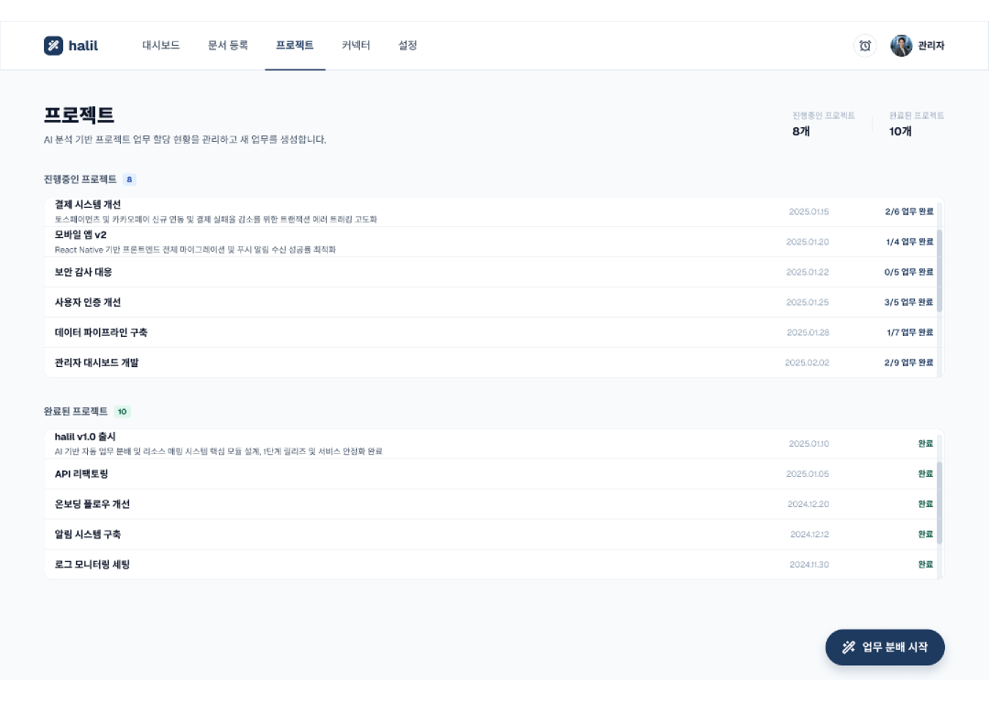
화면명
프로젝트 목록
요구사항 ID
R-019
화면 경로
프로젝트
화면 ID
E-0
Description
1
프로젝트 현황 요약
전체 등록된 프로젝트의 상태별 개수를 상단 우측 카드 영역에 숫자로 요약하여 제공
구성 요약: 진행중인 프로젝트 N개, 완료된 프로젝트 N개
1
2
프로젝트 목록 뷰
상태별 섹션 분리: 프로젝트를 진행중인 프로젝트와 완료된 프로젝트 2가지 섹션으로 구분하여 노출
프로젝트 카드 구성 요소:
프로젝트명 & 설명: 프로젝트 제목과 하단 요약 설명을 함께 표기
일자 정보: 등록일 또는 진행 일자(YYYY.MM.DD)를 표시
진행률 및 상태 배지:
진행 중 프로젝트: N/M 업무 완료 형태의 작업 진행률을 노출
완료 프로젝트: 초록색 완료 상태 배지를 표시
상세 이동: 개별 프로젝트 항목 클릭 시 해당 프로젝트의 상세/업무 관리 화면으로 이동
2
3
업무 분배 시작
화면 우측 하단에 고정 플로팅 버튼 “업무 분배 시작” 배치
클릭 시 새로운 업무 분배 및 추천 생성 프로세스로 진입
Check Point
· 프로젝트 수가 많을 경우 스크롤 + 페이지네이션 고려
· 진행률(N/M 업무 완료) 정보로 진행 상태 한눈에 파악
3

Slide 20
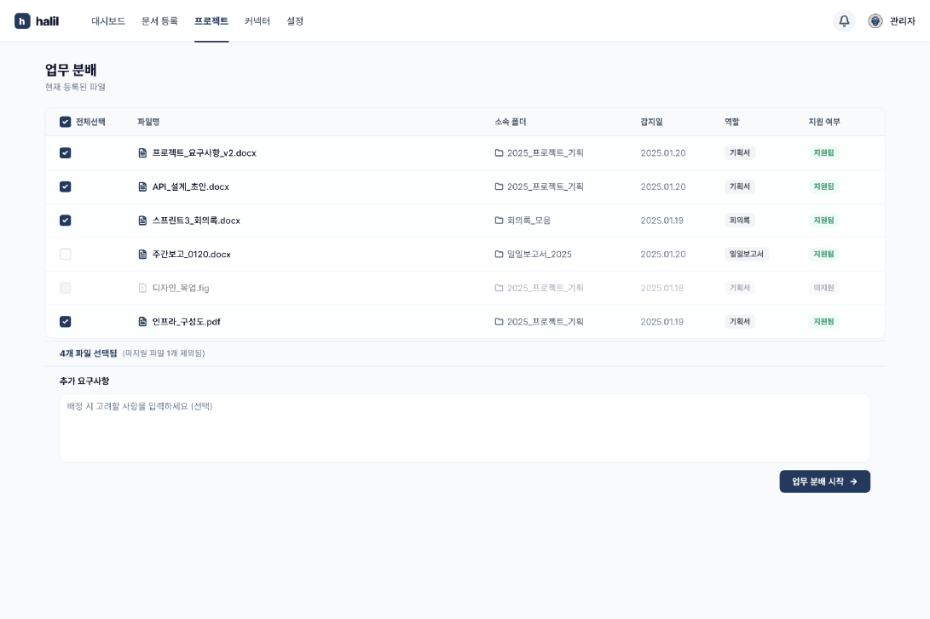
화면명
업무 분배
요구사항 ID
R-020
화면 경로
문서 등록 > 파일 선택 > 요구사항
화면 ID
E-1-3
Description
1
현재 등록된 파일 목록
목록 조회: 분석 대상 파일 목록과 각 파일의 상세 정보를 조회 (파일명, 소속 폴더, 감지일, 역할, 지원 여부).
파일 선택/해제:
체크박스를 통해 업무 배정 분석에 포함할 파일을 선택 및 해제
상단 전체선택 체크박스로 일괄 선택/해제가 가능
지원 여부 구분: 시스템에서 분석 불가능한 파일 형식은 미지원 배지로 구분되며 선택 대상에서 제외
선택 카운트 표시: 하단에 현재 선택된 파일 수와 제외된 미지원 파일 수를 실시간으로 노출
1
2
추가 요구사항 입력
선택적 텍스트 입력: 업무 자동 배정 시 AI가 반영해야 할 추가 조건이나 주의사항을 자유롭게 입력
Placeholder: 배정 시 고려할 사항을 입력
역할: 입력된 텍스트는 AI 분석 모델의 Prompt/Context 정보로 함께 전달되어 배정 추천 알고리즘에 반영
3
업무 분배 시작
업무 분배 시작 ➔ 버튼을 클릭하여 선택된 파일과 추가 요구사항을 바탕으로 AI 업무 배정 추천 프로세스를 실행
최소 1개 이상의 파일이 선택되어 있어야 버튼이 활성화
2
Check Point
· 요구사항은 선택 입력 — 비어있어도 분배 시작 가능
3
· 입력된 요구사항은 AI 추천 시 추가 컨텍스트로 활용

Slide 21
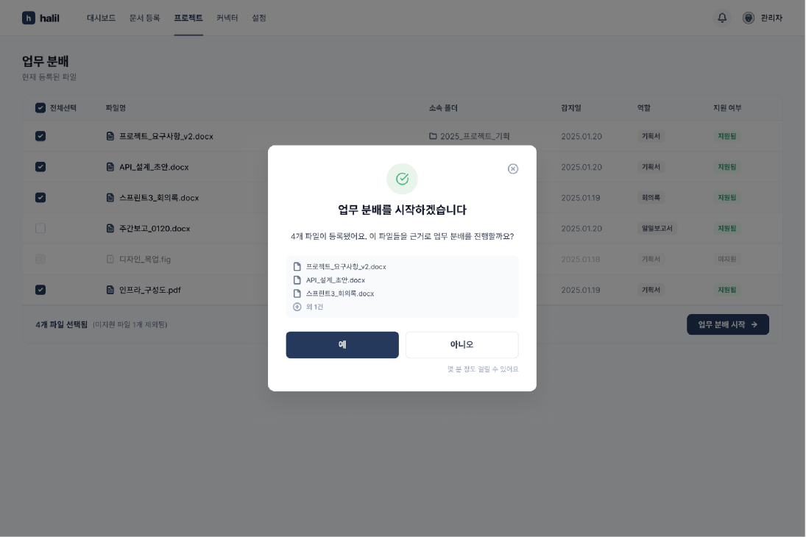
화면명
업무 분배 확인 모달
요구사항 ID
R-021
화면 경로
문서 등록 > 업무 분배 시작 모달
화면 ID
E-2
Description
1
업무 분배 시작 확인 메시지 및 파일 요약
상태 아이콘 & 타이틀: 녹색 완료 체크 아이콘과 함께 업무 분배를 시작하겠습니다 헤더를 노출
안내 문구: N개 파일이 등록됐어요. 이 파일들을 근거로 업무 분배를 진행할까요? 문구로 최종 확인을 요청
등록 파일 요약 박스:
선택된 파일 이름(예: 프로젝트_요구사항_v2.docx 등)을 최대 3개까지 미리보기 형태로 노출
3개가 넘는 파일은 하단에 더보기 수치를 표시
2
딤 배경 및 모달 닫기
1
2
배경 딤(Dim) 처리: 모달 이외의 뒷 배경 화면을 어둡고 비활성화 상태로 처리하여 사용자의 시선을 모달로 집중시킴
닫기 버튼: 모달 우측 상단의 X 버튼 클릭 시 '아니오' 버튼과 동일하게 모달이 닫힘
3
의사결정 액션 및 소요 시간 안내
예 (동의):
클릭 시 모달이 닫히며 AI 업무 분배 및 추천 프로세스를 본격적으로 실행 (다음 단계인 E-3 또는 분석 결과 화면으로 이동).
아니오 (취소):
클릭 시 모달이 닫히고 이전 파일 목록 및 요구사항 입력 화면으로 돌아감 (입력 데이터 유지).
소요 시간 안내: 버튼 하단에 몇 분 정도 걸릴 수 있어요 안내 텍스트를 배치하여 작업 대기 시간에 대한 기대치를 전달
3
Check Point
· 배경 딤 처리로 모달 외 영역 비활성 표시
· '몇 분 정도 걸릴 수 있어요' 안내로 사용자 기대치 설정

Slide 22
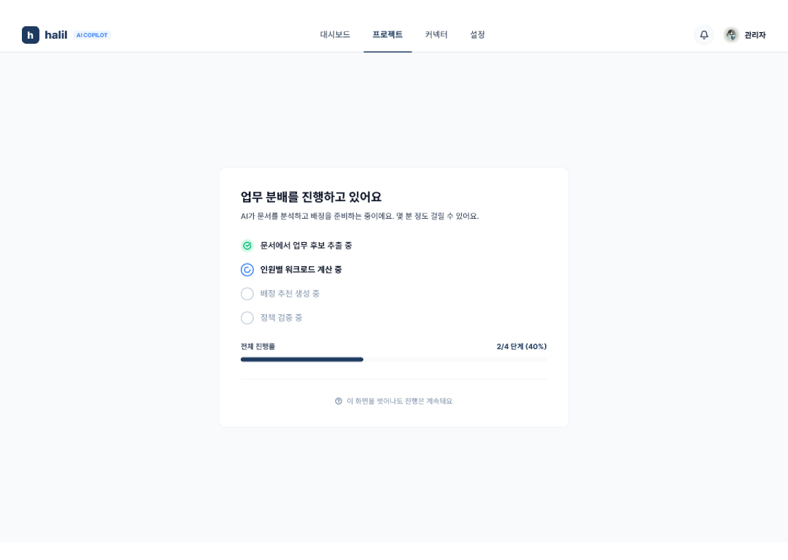
화면명
업무 분배 진행 중 (정상)
요구사항 ID
R-022
화면 경로
프로젝트 > 업무 분배 > 로딩
화면 ID
E-3
Description
1
AI 업무 분배 처리 중 단계별 진행 표시
상태별 체크리스트: 업무 배정 분석의 4단계 수행 과정(문서에서 업무 후보 추출 중 ➔ 인원별 워크로드 계산 중 ➔ 배정 추천 생성 중 ➔ 정책 검증 중)을 순차적으로 표시
시각적 상태 구분:
완료 (Step 1): 녹색 체크 아이콘 및 볼드 텍스트로 표출
진행 중 (Step 2): 파란색 스피너/동그라미 아이콘으로 현재 진행 항목을 강조 표출
대기 중 (Step 3, 4): 연한 회색 원형 아이콘 및 옅은 텍스트로 대기 상태임을 표시
2
전체 진행률 및 화면 이탈 안내
1
진행률 표출: 전체 프로세스의 진행 단계를 수치 및 게이지 형태(2/4 단계 (40%))로 실시간 노출
백그라운드 진행 안내: 하단에 이 화면을 벗어나도 진행은 계속돼요 문구를 노출하여 사용자가 다른 메뉴(대시보드, 커넥터 등)로 이동하더라도 백그라운드 처리가 유지됨을 알림.
Check Point
· LLM 기반 작업으로 수 분 소요 가능, 타임아웃 설정 필요
· 백그라운드 처리 보장 — 페이지 이탈해도 결과 유지
2

Slide 23
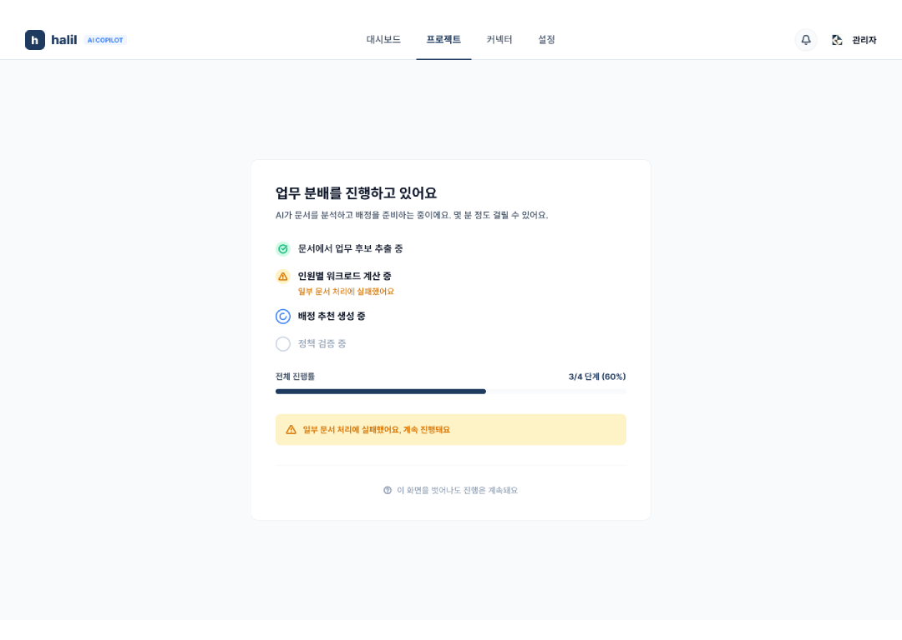
화면명
업무 분배 진행 중 (일부 실패)
요구사항 ID
R-023
화면 경로
프로젝트 > 업무 분배 > 로딩(실패)
화면 ID
E-3-1
Description
1
단계별 분석 상태 및 일부 실패 표시
단계별 스텝 노출: 업무 분배 프로세스의 세부 진행 단계를 순차적 리스트로 제공
상태별 아이콘 구분:
완료: 녹색 체크 아이콘 표출
일부 실패: 주황색 경고 아이콘과 함께 일부 문서 처리에 실패했어요 하위 안내문 노출
진행 중: 파란색 로딩 아이콘 표출
대기 중: 회색 원형 아이콘 표출
2
전체 진행률 및 부분 실패 배너
프로그래스 바: 전체 프로세스의 진행 정도를 게이지 및 수치(3/4 단계 (60%))로 명확히 표시
일부 실패 안내 배너: 특정 단계 실패 시 하단에 주황색 경고 배너(일부 문서 처리에 실패했어요, 계속 진행돼요)를 노출하여, 전체 작업이 중단되지 않고 지속됨을 명시함 (PARTIAL_RESULT 처리 패턴 적용함).
1
3
백그라운드 작업 및 화면 이탈 안내
화면 이탈 허용: 하단에 이 화면을 벗어나도 진행은 계속돼요 안내 문구를 표출하여, 사용자가 다른 메뉴(대시보드, 커넥터 등)로 이동하더라도 백그라운드에서 분석 작업을 유지
Check Point
2
· 실패 원인 로그를 모니터링 화면에서 확인 가능해야 함
· 실패 문서 재처리 버튼 또는 자동 재시도 정책 논의 필요
3

Slide 24
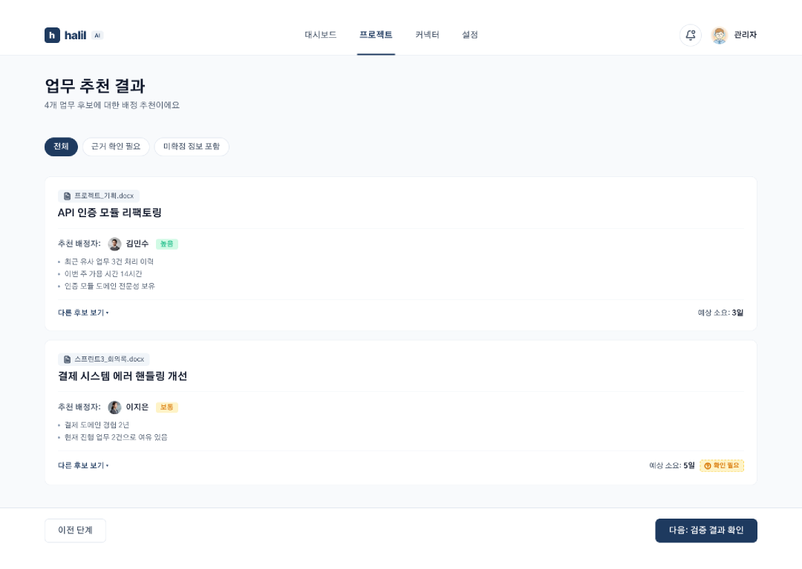
화면명
업무 추천 결과 확인
요구사항 ID
R-024
화면 경로
프로젝트 > 업무 추천 결과
화면 ID
E-4
Description
1
필터 및 상태별 조회
상단 필터 버튼을 이용해 조건에 맞는 업무 추천 카드만 선별 조회
필터 조건:
전체: 모든 업무 추천 카드 조회
근거 확인 필요: 추천 근거가 부족하거나 검증이 필요한 카드만 조회
미확정 정보 포함: 예상 소요일, 배정 조건 등에 미확정/불확실한 항목이 포함된 카드만 조회
1
2
업무별 AI 추천 카드
출처 및 업무명: 상단 태그에 출처 문서명 및 메인 업무명을 표시
추천 배정자 & 신뢰도:
AI가 산출한 1순위 추천 담당자 프로필(사진, 이름)을 노출
AI 추천의 신뢰 수준을 라벨 배지로 표기
추천 근거: AI 분석에 따른 추천 사유를 불릿 포인트(•) 형태로 명시
다른 후보 보기: 클릭 시 2, 3순위 차순위 추천 후보자 목록이 드롭다운/아코디언 형태로 확장
예상 소요일 & 상태 뱃지: 하단 우측에 예측된 작업 기간(예상 소요: N일) 및 검증 상태를 표시
2
3
하단 네비게이션 액션
이전 단계: 이전 단계(파일 및 요구사항 입력) 화면으로 돌아감
다음: 검증 결과 확인: 추천된 업무 배정안을 바탕으로 검증 및 승인 단계로 이동하는 주요 액션 버튼
Check Point
· 신뢰도 라벨은 색상+텍스트 병행 (색맹 접근성)
· 불확실한 값(예상 소요 등)은 점선 테두리+물음표로 시각 구분
3

Slide 25
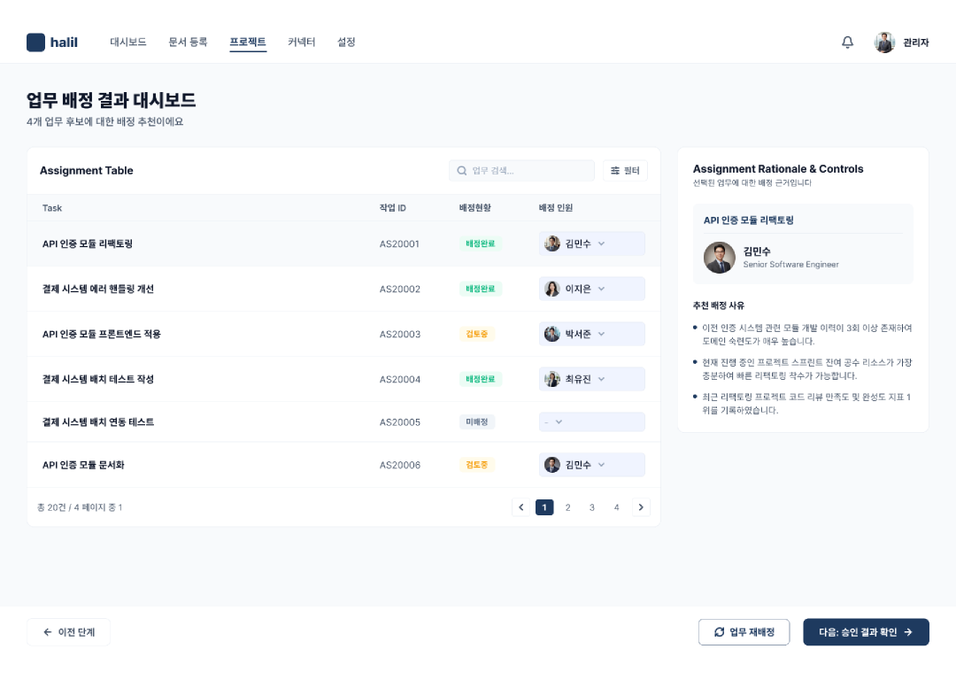
화면명
업무 추천 결과 (근거 부족)
요구사항 ID
R-025
화면 경로
프로젝트 > 업무 추천 결과 (근거부족)
화면 ID
E-4-1
Description
1
업무 배정 목록
전체 업무 후보 목록을 조회하며, 각 항목별로 Task(업무명), 작업 ID, 배정현황, 배정 인원을 제공
배정 현황 상태:
배정완료: 정상 추천 및 배정이 완료된 상태 (초록색 배지)
검토중: 검토가 필요한 상태 (주황색 배지)
미배정: 근거 부족 등으로 자동 배정되지 않은 상태 (회색 배지)
1
2
2
배정 근거 및 상세 정보
선택 항목 연동: 좌측 테이블에서 선택한 업무의 상세 추천 근거를 우측 카드 영역에 즉시 노출
담당자 프로필: 배정된 인원의 성명 및 직책(예: Senior Software Engineer) 정보를 표시
추천 배정 사유:
이전 프로젝트 수행 이력, 현재 잔여 공수, 코드 리뷰 만족도 등 AI가 분석한 근거 텍스트를 불릿 포인트 형태(•)로 제공
3
하단 액션 버튼
이전 단계: 클릭 시 이전 설정/입력 단계 화면으로 이동
업무 재배정: 조건 변경 후 추천 결과를 다시 산출할 때 사용
다음: 승인 결과 확인: 최종 배정안을 확정하고 승인 결과 단계로 이동하는 메인 액션 버튼
Check Point
· 수동 배정 시에도 워크로드 초과 여부 경고 표시 필요
· 모든 업무가 근거 부족이면 전체 수동 배정 모드 안내
3

Slide 26
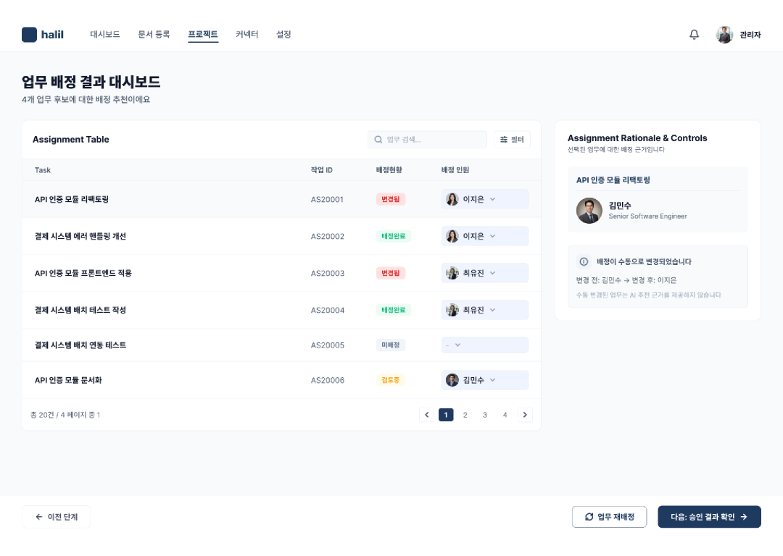
화면명
업무 배정 결과 대시보드
요구사항 ID
R-026
화면 경로
프로젝트 > 배정 결과
화면 ID
E-5
Description
1
업무 배정 목록
목록 구성: 전체 업무의 배정 상태를 목록으로 제공 (Task, 작업 ID, 배정현황, 배정 인원).
배정 현황 상태 배지:
변경됨 (빨간색): 기존 AI 추천에서 사용자가 수동으로 담당자를 변경한 상태
배정완료 (초록색): AI 추천안 그대로 정상 배정된 상태
검토중 (주황색) / 미배정 (회색): 추가 확인이 필요하거나 담당자가 지정되지 않은 상태
수동 배정 드롭다운: 배정 인원 열의 드롭다운을 이용해 담당자를 자유롭게 변경 가능
1
2
2
수동 변경 안내 및 배정 근거
선택 항목 연동: 좌측 목록에서 선택한 업무의 상세 상태를 우측 카드에 노출합니다.
수동 변경 상태 안내 (핵심):
수동 변경된 항목(변경됨 상태)을 선택한 경우, "배정이 수동으로 변경되었습니다 (변경 전 ➔ 변경 후)" 안내 문구와 함께 "수동 변경된 업무는 AI 추천 근거를 제공하지 않습니다" 메시지를 표시합니다.
AI 추천 상태 그대로인 항목 선택 시에는 AI의 추천 배정 사유 텍스트를 제공합니다.
3
하단 액션 버튼
이전 단계: 클릭 시 이전 설정/입력 단계 화면으로 이동
업무 재배정: 조건 변경 후 추천 결과를 다시 산출할 때 사용
다음: 승인 결과 확인: 최종 배정안을 확정하고 승인 결과 단계로 이동하는 메인 액션 버튼
Check Point
· 배정 인원 열만 드롭다운으로 수정 가능 (나머지 고정)
· 수동 변경 시 '변경됨' 빨간 배지 + AI 근거 비활성화
3
3

